Slide 1
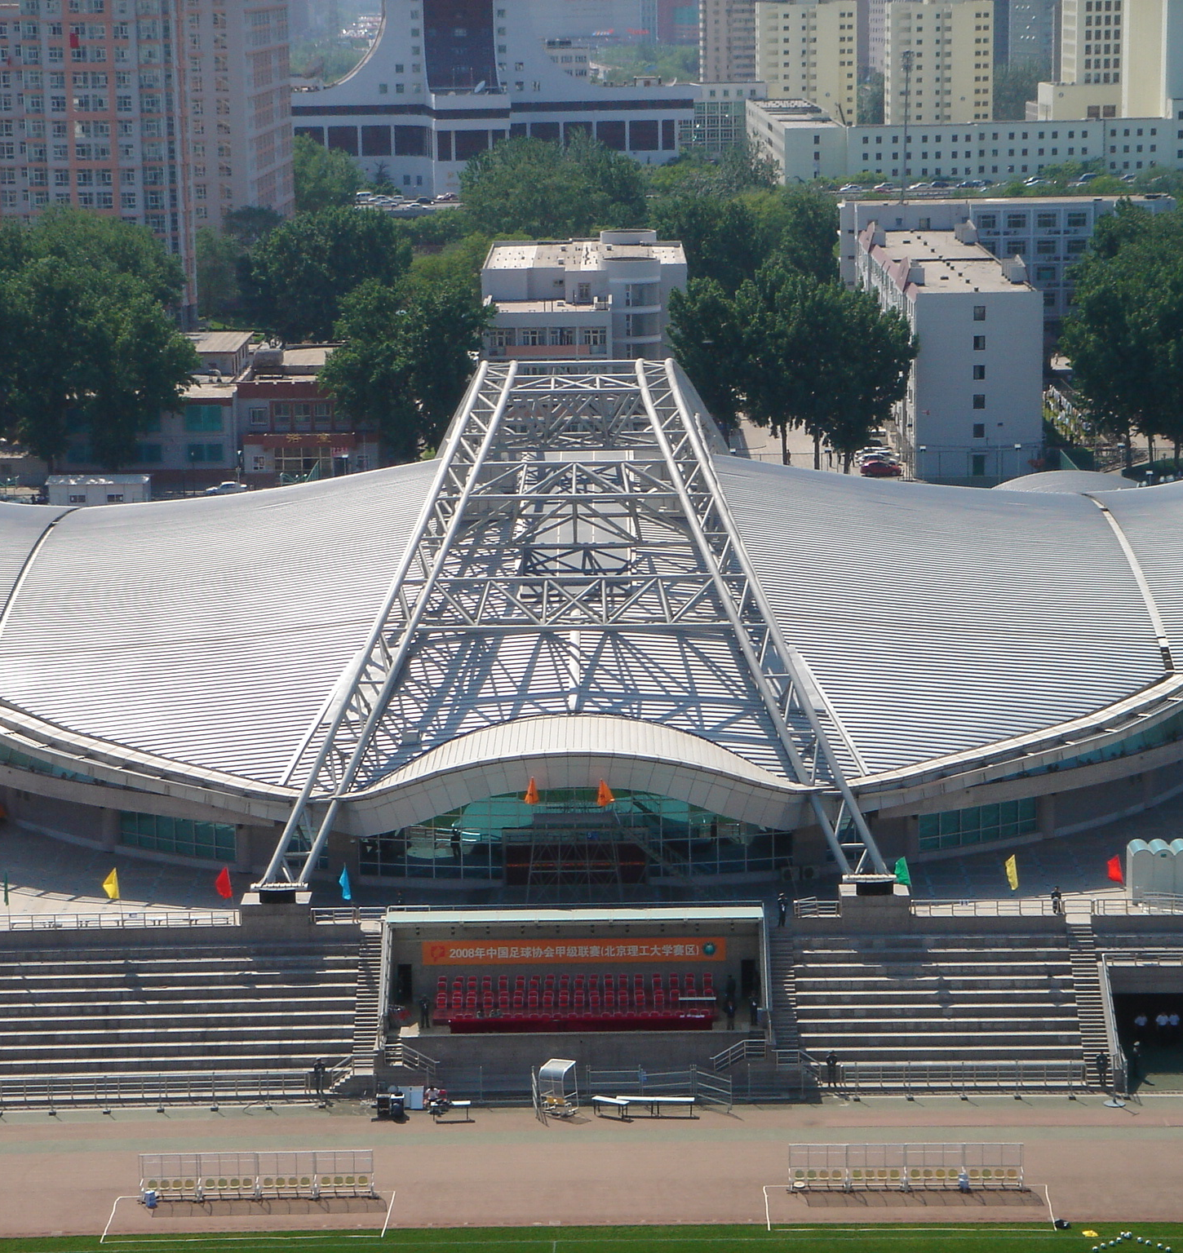
北理场馆预约
面向校园日常运动的
公益场馆服务应用
v1.3.0 本地创新版 · 界面已验收
Notes:
独立参赛演示，非学校官方预约服务。照片：Flora，公有领域。https://commons.wikimedia.org/wiki/File:Stadium_of_Beijing_Institute_of_Technology.jpg

Slide 2
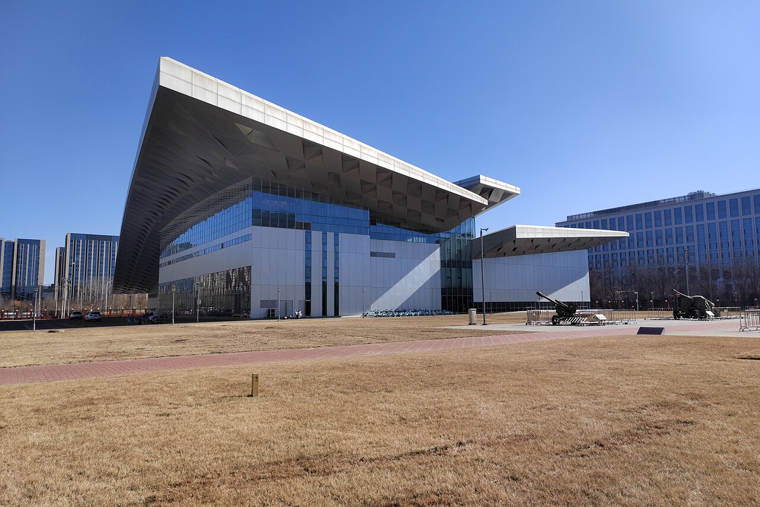
商业价值 40分｜校园高频需求
课后球局与晚间锻炼
同一学生需要反复协调课余时间、所在校区与热门场次。清楚的报价和候补结果，影响每一次运动能否顺利安排。
每周社团训练
负责人持续跟进团体申请。
场馆人员按职责审批与核验。
产品使用场景假设，尚无真实运营频次统计
Notes:
良乡照片：HoweyYuan，CC BY-SA 4.0。https://commons.wikimedia.org/wiki/File:Campus_gymnasium_of_BIT_20250212_131636.jpg 。图片保留独立许可与署名，代码许可不覆盖照片。校园用途背景参考该校官方启用报道，不把场景假设当真实用户统计。

Slide 3
商业价值｜持续服务与试点路径
校园使用的必要性
部署与服务模式
把有限场地用于持续的日常锻炼。减少满场后的重复尝试，让异常、退款与停场处理有明确责任人。
候补不出售优先权。
推荐分数不改变受理顺序。
面向高校提供系统集成、部署维护与运营支持。
拟通过预约完成率、候补接收率、空置时长和人工处理时长验证价值。尚未签约或产生营收。
Notes:
官方评分来源：https://competition.gitcode.com/competition/2074797483593228289/intro ，商业价值40、创新30、完成20、规范10。商业模式与试点指标为产品假设。无真实高校背书、用户统计或营收。此稿尚未套用赛事指定官方模板，因为该链接受浏览器站点安全策略阻止访问。

Slide 4
创新性 30分｜公平与身份价格
满场也有明确去向
计价依据认证身份
不可预约格可直接登记候补，保留当前页面。
按服务端受理序号递补，推荐分数与付费能力不改变顺序。
学生、教工与校外人员分别计价。
具体金额随项目和时段变化。
下单保存价格快照，认证或报价变化需要再次确认。退款依据原单支付金额。
当前学校认证、支付与退款均为明确标注的模拟流程
Notes:
依据本项目v1.2.0计价与权限实现和v1.3.0服务端回归结果。用户已选择价表优先，不能继续使用校外统一乘2规则。未配置真实学校认证来源时按未认证处理。

Slide 5
创新性｜混杂历史与角色协作
混杂历史中的运动偏好
十二种工作身份
100/1000条混杂合成行为对照；按日期去重、意图权重与时间衰减聚合。
均匀噪声保持不确定，近期偏好变化可更新排序。
推荐不改变候补顺序，AI操作需确认。
按校区、场馆、业务与授权有效期限制菜单、数据和操作。
服务端逐项鉴权，普通用户不能自行审核资格、修改规则或执行管理退款。
Notes:
能力来自本项目源码与既有创新版本。本轮没有重新执行全部100/1000混杂历史评估；不把历史评估说成本次新测。DeepSeek/自定义API接入受同意与业务权限约束。

Slide 6
完成度 20分 · 规范性 10分
公网共享测试内核
正式能力仍需验证
1000
公网万人测试尚未完成
真实学校、支付与通知接口待接入
v1.3.0真机体验、正式上架或兼容性认证待验证
同时请求同一测试时段
1个占用，999个候补
完整受理序号与前16次晋级正确
P99 约1.84秒
导出源码10项回归通过；权限矩阵、计价说明、资产许可与复现指南随附
Notes:
证据：outputs/cloud-load-20261015/load-pilot1000-20261015结果与CPU记录。千人首波1000个200、P99约1842ms，独立测试数据。本轮导出源码10项便携回归PASS，包括8组服务端与2项资源。原生新构建受总CPU保护中止，未包含旧HAP充当新版。原正常站仍每访客隔离，不代表正式共享库存已经发布。

